Slide 1
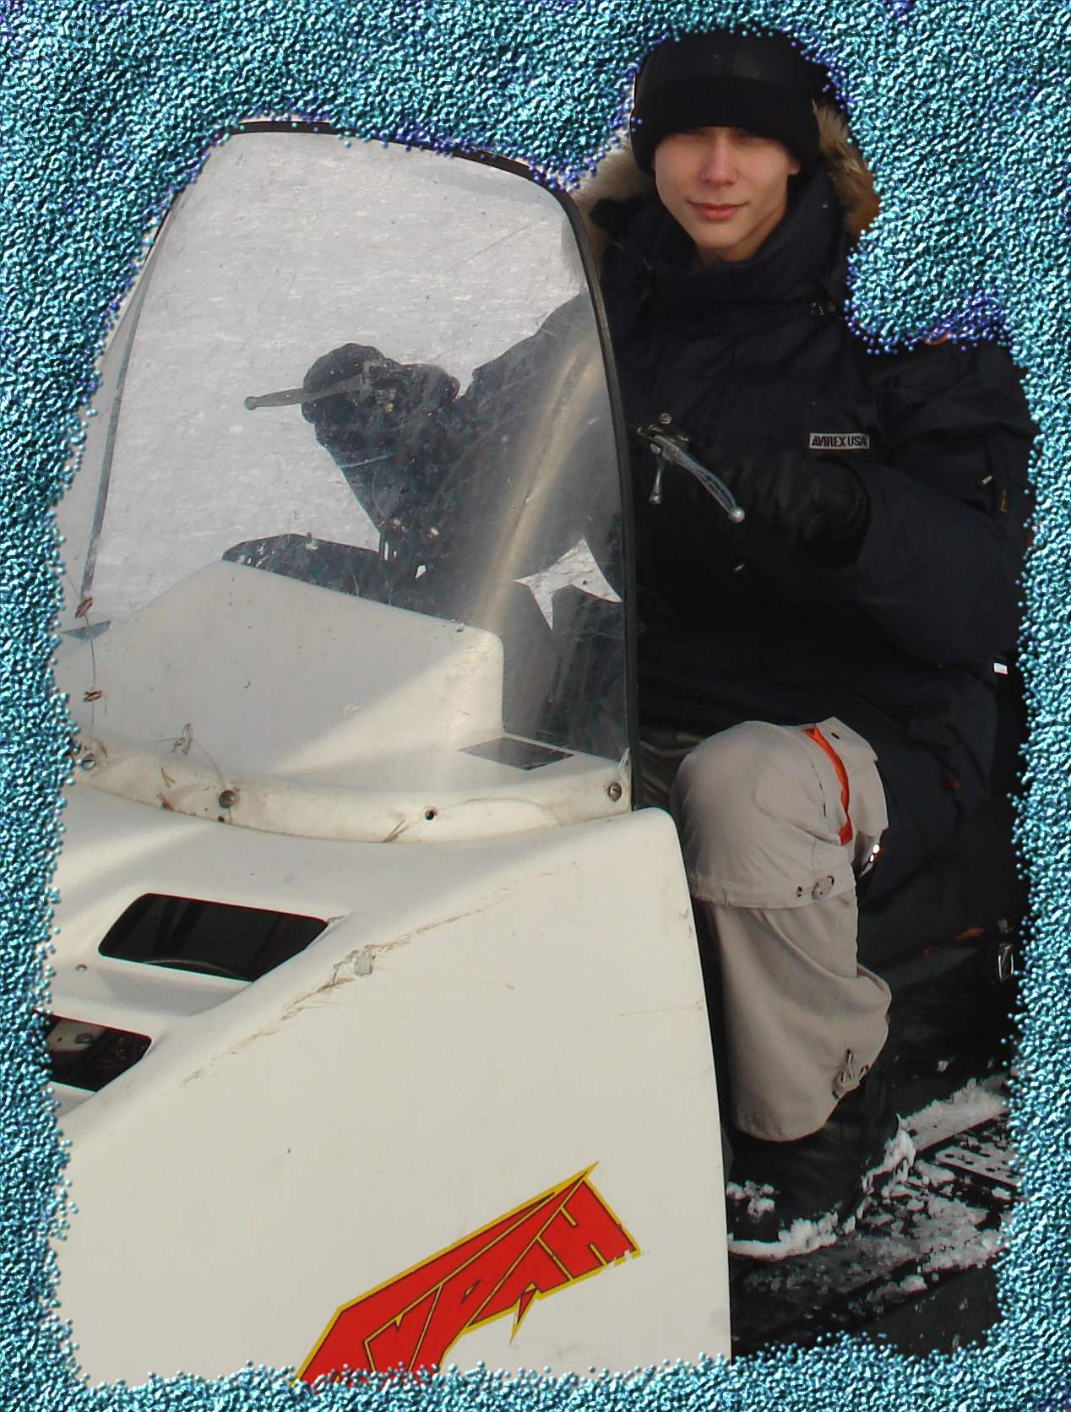
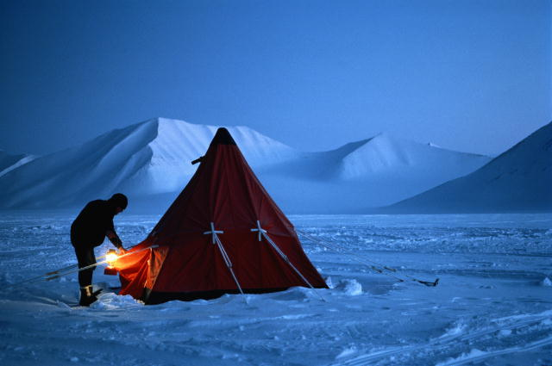
Закаливание и его виды

Slide 2
Введение
Давно известно, что здоровье человека на 10-20% зависит от наследственности, 10-20% - от состояния окружающей среды, 8-12% - от уровня здравоохранения и 50-70% - от образа жизни. Здоровый образ жизни - это рациональное питание, занятие спортом, отказ от алкоголя и курения и многое другое. Важную роль играет и закаливание. Закаливание -это научно-обоснованная система использования физических факторов внешней среды для повышения сопротивляемости организма к простудным и инфекционным заболеваниям. Закаливание – обязательный элемент физического воспитания, особенно важный для молодежи, так как имеет большое значение для укрепления здоровья, увеличения работоспособности, улучшения самочувствия, настроения и бодрости. Закаливание, как фактор повышения сопротивляемости организма к различным метеорологическим условиям, использовалось с древних времен.Известный русский физиолог академик И.Р. Тарханов, автор вышедшей в1899 году книги «О закаливании человеческого организма», определяя сущность закаливания, писал: «К слову «закаливание» или «закал» в приложении к организму русская речь прибегает по аналогии с явлениями, наблюдаемыми на железе, стали, при их закаливании, придающем им большую твердость и стойкость». Известный русский педиатр, активный сторонник закаливания Г.Н.Сперанский, рассматривал закаливание как воспитание в организме способности быстро и правильно приспосабливаться к меняющимся внешним условиям. Любое совершенствование – это длительная тренировка. Следовательно, закаливание – это своеобразная тренировка защитных сил организма, подготовка их к своевременной мобилизации. Закаливание не лечит, а предупреждает болезнь, и в этом его важнейшая профилактическая роль. Закаленный человек легко переносит не только жару и холод, но и резкие перемены внешней температуры, которые способны ослабить защитные силы организма. Главное же заключается в том, что закаливание приемлемо для любого человека, т.е. им могут заниматься люди любых возрастов независимо от степени физического развития. Закаливание повышает работоспособность и выносливость организма. Закаливающие процедуры нормализуют , улучшают настроение.

Slide 3
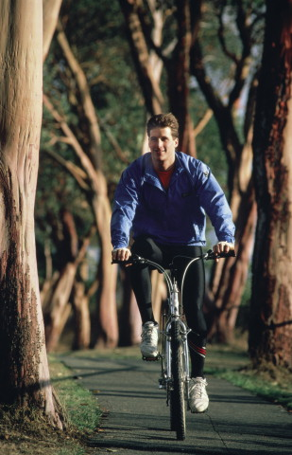
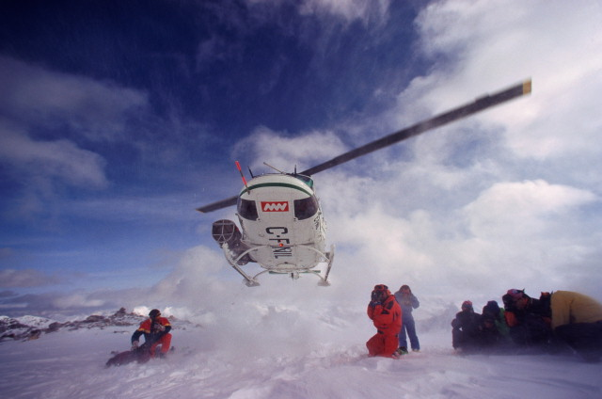
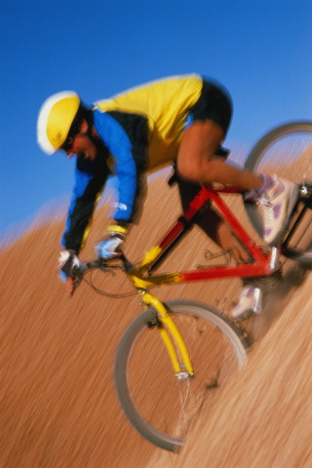
Как считают йоги, закаливание приводит к слиянию организма с природой. Медицинских отводов от закаливания нет, только острые лихорадочные заболевания. Глубоко ошибочно мнение, что закаливающие процедуры противопоказаны ослабленным людям. Задача медицинского работника состоит в правильном подборе и дозировании этих процедур индивидуально для каждого человека. Необходимо соблюдать ряд правил: Систематическое использование закаливающих процедур во все времена года, без перерывов. Постепенное увеличение дозы раздражающего действия. Учет возрастных и индивидуальных особенностей организма человека. Все закаливающие процедуры должны проводиться на фоне положительных эмоций. Нарушение этих правил приводит к отсутствию положительного эффекта от закаливающих процедур, а иногда и к гиперактивации нейроэндокринной системы и последующему ее истощению. Закаливающие мероприятия подразделяются на общие и специальные. Общие включают правильный режим дня, рациональное питание, занятия физкультурой. К специальным закаливающим процедурам относятся закаливания воздухом(воздушные ванны), солнцем (солнечные ванны) и водой (водные процедуры) и др.

Slide 4
Немного из истории закаливания.
Закаливание как средство повышения защитных сил организма возникло в глубокой древности. Практически во всех культурах разных стран мира закаливание использовалось как профилактическое средство укрепления человеческого духа и тела. Большое внимание физическим упражнениям, закаливанию и гигиене тела уделялось в Древней Греции и Древнем Риме. Здесь существовал культ здоровья и красоты тела, поэтому в систему физического воспитания закаливание входило как неотъемлемая составная часть. Закаливание в этих странах преследовало цель укрепления здоровья, таки выработку у человека способности переносить всевозможные лишения. По свидетельству Плутарха, закаливание мальчиков в Древней Спарте начиналось с самого раннего возраста. С семи лет воспитание продолжалось в общественных домах во все более суровых условиях: их стригли на голо, заставляли ходить босиком в любую погоду, а в теплое время года обнаженными. Когда детям исполнялось 12 лет, им выдавали плащ, который они должны были носить круглый год. Горячей водой им разрешали мыться всего несколько раз в году. И в зрелые годы люди должны были жить так, как предписывал обычай. Большое внимание в Спарте уделялось и физическому развитию женщин. Как и мужчины, они «также упражнялись в беге, борьбе, бросании диска и копья, чтобы их тела были сильны и крепки и чтобы такими же были и рождаемые ими дети, - пишет Плутарх. – Закаленные такими упражнениями, они легче могли вынести муки деторождения и выйти из них здоровыми». Древние римляне в значительной степени заимствовали и трансформировали древнегреческую культуру. У них важнейшим закаливающим средством была баня. Римские бани, или термы, представляли собой просторные и весьма вместительные здания, построенные из великолепных сортов мрамора(термы Диоклетиана (505-506 гг.) вмещали 3500 купающихся). В термах имелись помещения для раздевания, гимнастических упражнений и массажа, здесь были горячая баня, бассейны с теплой и холодной водой, души, широко использовались песочные и грязевые ванны. На крышах многих терм устраивались площадки для приема солнечных ванн. Закаливание как профилактическое средство широко рекомендовали такие видные ученые древности, как Гиппократ, Демокрит, Асклепиад и другие.
Notes:
медицине Древней Индии былопредупреждение заболеваний, использование различных упражнений, напримерйоги, направленных на поддержание и укрепление здоровья, достижениенравственного и психологического равновесия. Исходя из учения о трех"«органических жидкостях"» ( желчь, слизь, воздух) и 5 космическихэлементах (земля, вода, огонь, воздух и эфир – источник света), древниеиндусы определяли здоровье как результат равномерного их смещения,правильного совершения

Slide 5
Принципы закаливания
Закаливание – это, прежде всего, умелое использование совершенных, созданных тысячелетней эволюцией физиологических механизмов защиты и адаптации организма. Оно позволяет использовать скрытые возможности организма, мобилизовать в нужный момент защитные силы и тем самым устранить опасное влияние на него неблагоприятных факторов внешней среды. Приступая к закаливанию, следует придерживаться следующих принципов: а) Систематичность использования закаливающих процедур. Закаливание организма должно проводиться систематически, изо дня вдень в течение всего года независимо от погодных условий и без длительных перерывов. Тогда у организма вырабатывается определенная стереотипная реакция на применяемый раздражитель: изменения реакции организма на воздействие холода, развивающиеся в результате повторного охлаждения, закрепляются и сохраняются лишь при строгом режиме повторения охлаждений. Перерывы в закаливании снижают приобретенную организмом устойчивость к температурным воздействиям. В этом случае не происходит быстрой адаптационной ответной реакции. б) Постепенность увеличения силы раздражающего воздействия. Закаливание принесет положительный результат лишь в том случае, если сила и длительность действия закаливающих процедур будут наращиваться постепенно. Не следует начинать закаливание сразу же с обтирания снегом или купания в проруби. Такое закаливание может принести вред здоровью. Переход от менее сильных воздействий к более сильным должен осуществляться постепенно, с учетом состояния организма и характера его ответных реакций на применяемое воздействие. в) Последовательность в проведении закаливающих процедур. Необходима предварительная тренировка организма более щадящими процедурами. Начать можно с обтирания, ножных ванн, и уж затем приступить к обливаниям, соблюдая при этом принцип постепенности снижения температур. При проведении закаливания лучше всего придерживаться известного медицинского правила: слабые раздражители способствуют лучшему отправлению функций, сильные мешают ему, чрезмерные – губительны. г) Учет индивидуальных особенностей человека и состояния его здоровья. Закаливание оказывает весьма сильное воздействие на организм, особенно на людей, впервые приступающих к нему. Поэтому прежде чем приступать к приему закаливающих процедур, следует обратиться к врачу.

Slide 6
ЗАКАЛИВАНИЕ ВОЗДУХОМ
Закаливание воздухом начинается со слабых мягко-действующих процедур, постепенно продолжительность воздушных ванн удлиняется с одновременным снижением температуры. Действие воздуха воспринимается нервными окончаниями кожных покровов и слизистых оболочек дыхательных путей.
Характер влияния воздуха на организм определяется соотношением его качественных показателей: температуры, влажности, движения, давления, ионизации.
Под влиянием низких температур происходит сокращение периферических кровеносных сосудов как защитная реакция организма против массовой отдачи тепла. Благодаря мышечным движениям (дрожь) сосуды вновь расширяются, вследствие чего теплоотдача увеличивается.
Последнее обстоятельство уравнивается большой выработкой тепла в самом организме, а также усилением в нем окислительных процессов. Так, изменение
периферического кровообращения влияет на всю функциональную деятельность кожи, секреторную и дыхательную функции.
Изменение периферического кровообращения сказывается на работе внутренних органов, приводит к улучшению сердечной деятельности. Раздражающее действие воздуха на рецепторы кожи тем сильнее, чем больше разница между температурой тела и окружающей среды.
Воздушные ванны можно условно разделить на:
• теплые (30-20 °С),
• прохладные (20-14 °С),
• холодные (ниже 14 °С).
Воздушные ванны принимают в обнаженном виде, постепенно увеличивая пребывание на воздухе более низкой температуры. Лучшее время приема воздушных ванн — утренние часы, когда воздух насыщен ультрафиолетовыми лучами солнца.
Очень хорошо воздушные ванны сочетать:
• с физическими упражнениями, ритмической гимнастикой, бегом.
Не следует доводить себя до озноба. В таком случае нужно немедленно одеться, выполнить ряд согревающих упражнений, пробежаться до полного согревания.
Нельзя принимать воздушные ванны:
• сразу же после еды,
• при истощении и резкой слабости,
• во время острых инфекционных заболеваний.

Slide 7
Душ
Сочетает термическое и механическое раздражение, поэтому особенно эффективен. Терапевтический эффект:
• тонизирует нервную систему;
• придает бодрость;
• положительно действует на аппетит и сон. Продолжительность его для закаливания от 1 до
5 минут. Начинать с температуры воды +30-32 °С, постепенно доводя ее до +21 — 22 °С, снижая на 0,5-1°С через каждые 2-3 дня.
Контрастный душ
Сущность процедуры состоит в чередовании горячего и прохладного душа. Вначале на тело сверху донизу направляется струя горячей воды (+39-40 °С) в течение 1-2 минут. Затем из заранее приготовленной емкости все тело разом обливается прохладной водой (+18-20 °С). После этого на тело снова направляется струя горячей воды и снова — обливание прохладной водой. Таким образом делают 5 циклов. После процедуры следует хорошо растереться полотенцем и сделать самомассаж.
Терапевтический эффект:
• прекрасное средство для тренировки кровеносных сосудов;
• тонизирует организм;
• вызывает чувство бодрости, легкости тела.
Душевую процедуру начинают со струи воды, температура которой примерно соответствует температуре тела. Температура воды повышается постепенно. Через 3 минуты температура понижается и в течение 18 секунд вы принимаете холодный душ. При этом вы не стоите неподвижно, необходимо сгибаться и разгибаться. Струя воды должна охватывать все участки тела, особенно позвоночник.
Следует соблюдать соотношение 10:1, то есть 3 минуты (180 секунд) — тепло и 18 секунд — холод.
Терапевтический эффект:
• способствует уходу за кожей;
• улучшает кровообращение и рефлекторно влияет на кровоснабжение внутренних органов;
• улучшает приспосабливаемость к колебаниям температуры и закаляет;
• эффективному лечению с помощью душевых процедур поддаются ревматические недуги и различные функциональные нарушения.

Slide 8
ЗАКАЛИВАНИЕ СОЛНЕЧНЫМИ ВАННАМИ
Солнце и воздух в комплексе с плаванием оказывают благотворное воздействие на организм.
Однако чтобы обеспечить максимальный оздоровительный эффект и не принести вреда, необходимо соблюдать правило пользования солнечной радиацией в летнее время — использовать ее следует осторожно.
В погоне за загаром можно нанести ущерб своему здоровью, ведь оздоровительное действие солнечной радиации появляется при таких дозах, которые не
вызывают интенсивной пигментации кожи. Неумелое пользование солнцем может привести к перегреванию организма (тепловой удар) и солнечным ожогам на коже. Первые признаки — головокружение, головная боль, тошнота, одышка.
На организм человека влияет не только прямая солнечная радиация, но и рассеянная, поэтому солнечные ванны можно принимать и в тени.
Для солнечных процедур благоприятны утренние часы:
• на юге до 11 часов,
• в средней полосе до 12 часов,
• принимать их нужно через 1,5 часа после приема пищи,
• после приема солнечных ванн полезно обливание прохладной водой (+16-18 °С), а затем хорошее растирание.
Терапевтический эффект:
• вызывают положительные изменения в нервной, дыхательной системах, опорно-двигательном аппарате;
• улучшают обмен веществ;
• увеличивают количество красных кровяных телец и содержание гемоглобина в крови;
• улучшают состав лимфы;
• благотворно действуют на деятельность пищеварительной системы и функцию поджелудочной железы;
• повышают общей тонус организма, его устойчивость против инфекций;
• обладают противорахитным действием (под влиянием солнечных лучей в организме образуется витамин D, необходимый для нормального развития костной системы).

Slide 9
ЗАКАЛИВАНИЕ МОРЖЕВАНИЕМ
Не утихают споры вокруг такой чрезвычайно сильнодействующей процедуры, как зимнее плавание. Любители называют ее моржеванием.
Зимнее плавание пока не стало массовым, хотя число поклонников ледяной воды растет. Почти в 100 городах у нас уже созданы федерации и секции зимнего плавания, объединяющие более 50 тысяч организованных «моржей». Популярность такого закаливания объясняется не только стараниями телепропаганды и газетных статей.
Ледяная вода — великолепный бездопинговый стимулятор всего организма, сильный способ тренировки системы его терморегуляции, источник положительных эмоций.
Однако установлено, что человек, не прошедший школы закаливания, оказавшись в воде с нулевой температурой, через 12 минут теряет сознание, а через 18 минут может погибнуть.
Ученые медики не пришли еще к единому мнению, полезно ли зимнее купание для детей и подростков: предельные холодовые нагрузки на организм детей и подростков требуют чрезвычайного напряжения всех
физиологических механизмов, всех его защитных сил. Поэтому предельные холодовые нагрузки для растущего организма должны применяться с большой осторожностью.
Для взрослых продолжительность купания в ледяной воде в первую зиму не более 40 секунд, в третью — до 1 минуты. Такие купания можно проводить не чаще трех раз в неделю. До купания необходимо разогреться (физические упражнения, бег).
После купания в зависимости от состояния кожи, нужно растереть тело полотенцем докрасна, сделать несколько физических упражнений до появления приятного тепла.
Зимнее плавание требует от занимающегося всесторонней физической и моральной подготовки. Надо всегда соблюдать принцип постепенности, и желательно, чтобы занятия зимним плаванием проводились в составе какой-либо секции или группы.
Терапевтический эффект:
• стимулирует защитные силы организма;
• поднимает жизненный тонус;
• предотвращает и лечит заболевания дыхательной, сердечно-сосудистой систем, желудочно-кишечного тракта.

Slide 10

ПАРНАЯ В БАНЕ
При использовании парной нужно учесть следующее:
• сначала помыть с мылом тело и голову,
• принять тепловатый душ,
• осушить тело,
в в парную входить в шляпе с опущенными на глаза полями для защиты глаз от инфракрасного излучения, исходящего от деревянной обшивки парной.
Вместе с потом мы теряем нужные для организма вещества. Поэтому пить обязательно:
• соки,
• настои на кураге, изюме,
• компоты.
Это позволит восполнить потери калия, кальция, магния.
Терапевтический эффект:
• улучшает обмен веществ, работу печени, почек;
• очищает кровь, так как очищается от токсинов по существу весь организм.

